Slide 1
ABP快速开发框架介绍
伍华聪 18620292076 wuhuacong@163.com
QQ 6966254

Slide 2
ABP框架介绍
ABP框架
ABP是ASP.NET Boilerplate的简称
ABP是一个开源且文档友好的应用程序框架
基于领域驱动设计(DDD)的体系结构
目前比较应用越来越广泛的框架体系
ABP资源
ABP官方网站：http://www.aspnetboilerplate.com
ABP GitHub源码地址：https://github.com/aspnetboilerplate

Slide 3
ABP框架介绍
ABP框架的特点
依赖注入、 Repository仓储模式
身份验证与授权管理
数据有效性验证
审计日志记录
Unit Of Work工作单元模式
异常处理、日志记录
多语言/本地化支持
Auto Mapping自动映射
动态Web API层
……
Notes:
其他特点：多租户支持、软删除支持、系统设置存取管理、EventBus实现领域事件、模块以及模块的依赖关系实现插件化的模块处理

Slide 4
ABP快速开发框架
基于.NetCore5.0基础进行后端的开发
基于ABP底层框架进行扩展
实现高级层面的应用开发
结合代码生成工具，快速生成框架代码和界面代码
以框架理念，简化各层代码
框架各层代码生成
Web API层所需应用层逻辑代码生成
界面层代码生成（包括Winform前端、Vue+Element前端均可生成）

Slide 5
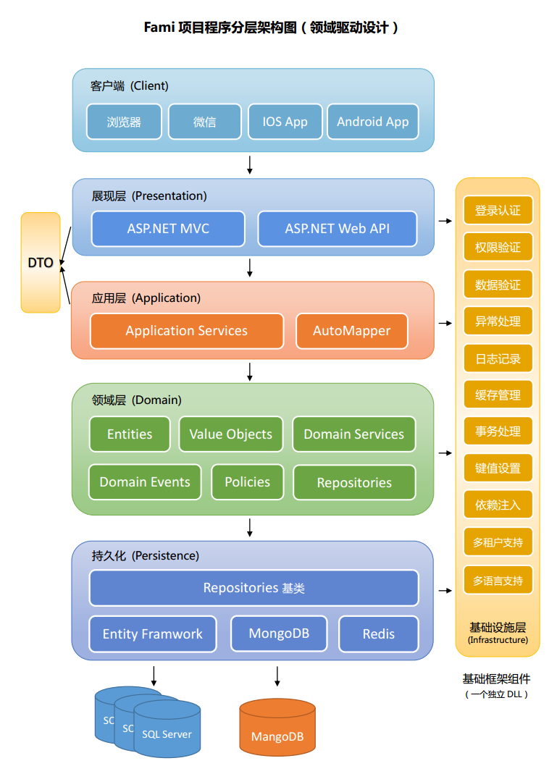
ABP快速开发框架-架构设计
ABP框架分层架构图（转载）

Slide 6
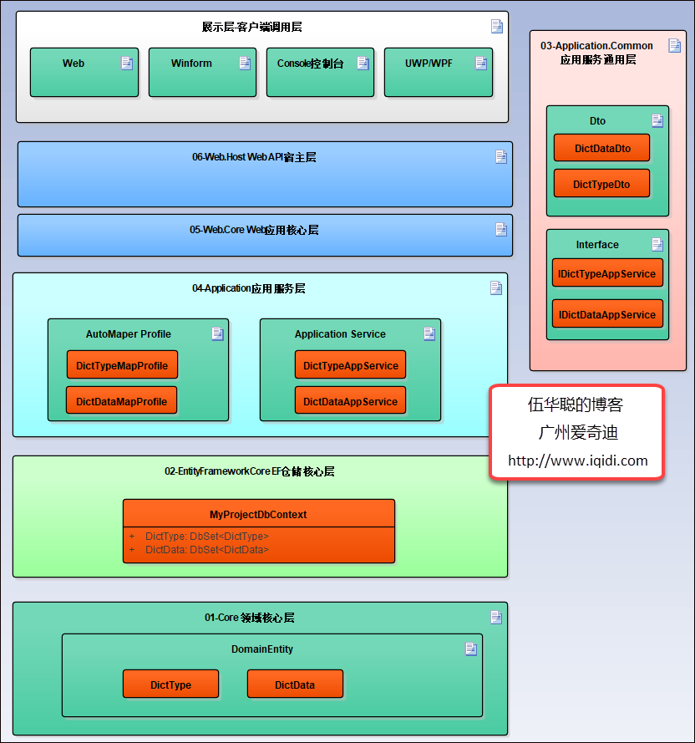
ABP快速开发框架-架构设计
代码生成
服务端代码生成
客户端调用API封装
界面代码生成
框架特点
基类接口封装、抽象
统一模式快速开发
简化各层代码
服务端、客户端整套应用

Slide 7
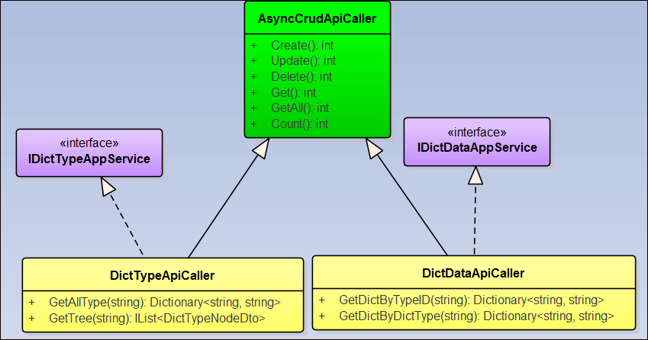
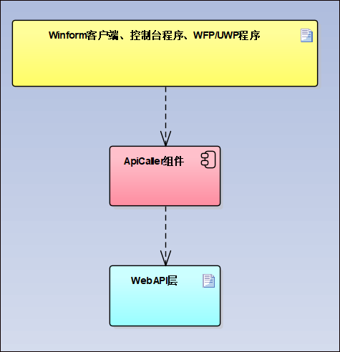
ABP快速开发框架-架构设计
Web API的调用路径
调用类及基类封装

Slide 8
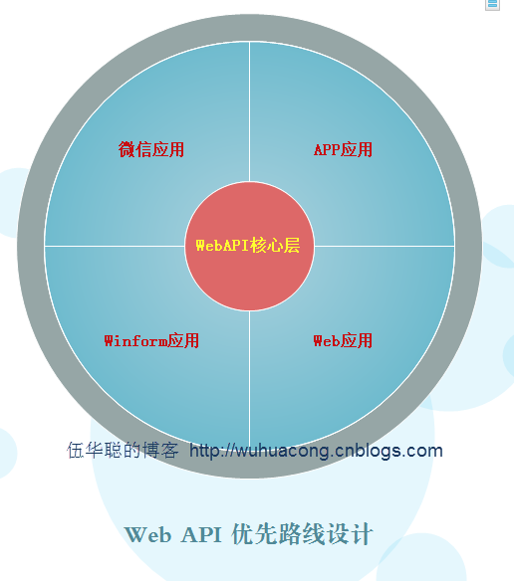
ABP快速开发框架-架构设计
Web API优先模式

Slide 9
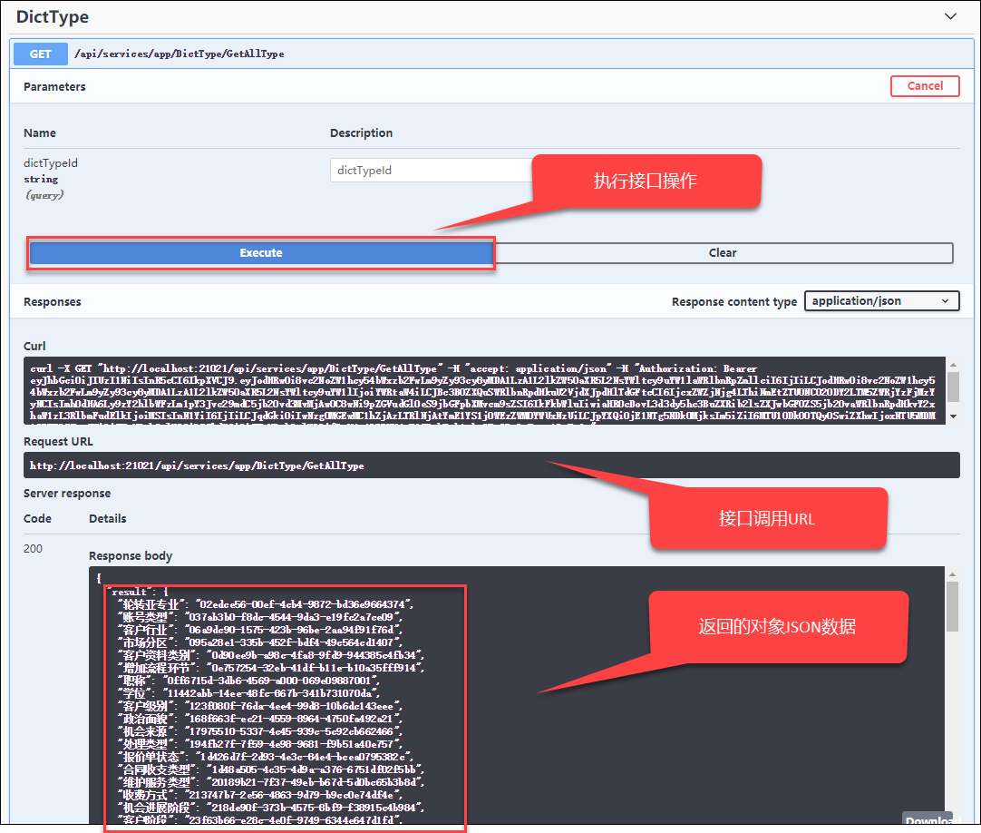
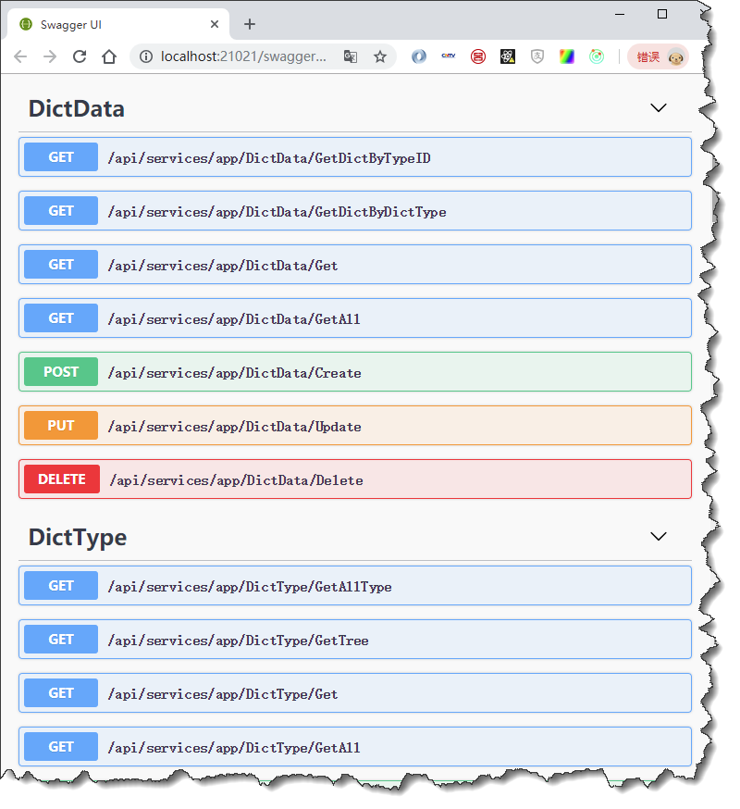
ABP快速开发框架-架构设计
Web API的启动和调试
Swagger的管理界面
可以对API进行调用测试

Slide 10
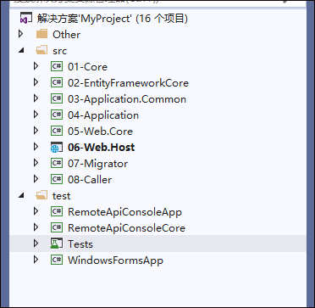
ABP快速开发框架-架构设计
框架的分层和文件组织
Core领域核心层
EntityFrameworkCore 实体框架核心层
Application通用层-服务接口和DTO类定义，映射文件
Application应用层
Migrator数据迁移层
Web.Core Web核心层
Web.Core.Host Web API的宿主层
Tests 单元测试层

Slide 11
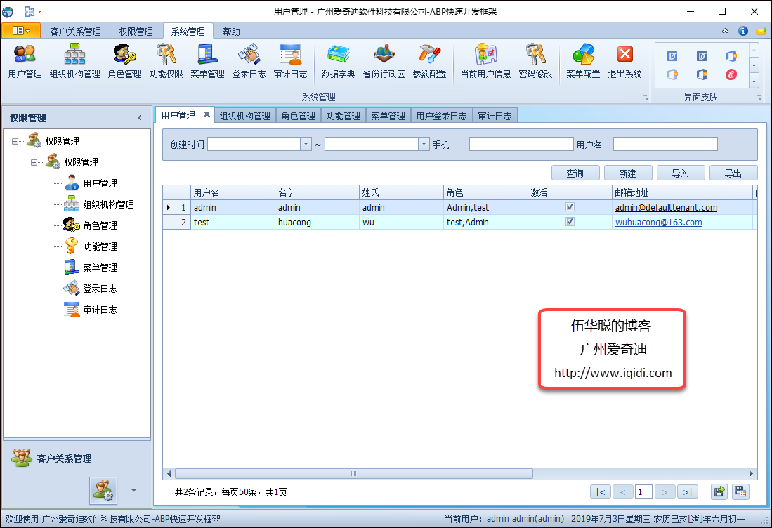
ABP快速开发框架-Winform界面效果
主体界面
多文档布局
整合权限模块
用户、机构、角色、权限
菜单根据权限分配
字典管理
省份、城市、行政区管理
配置信息管理
登录日志、审计日志
整合分页控件、公用类库
界面代码快速生成

Slide 12
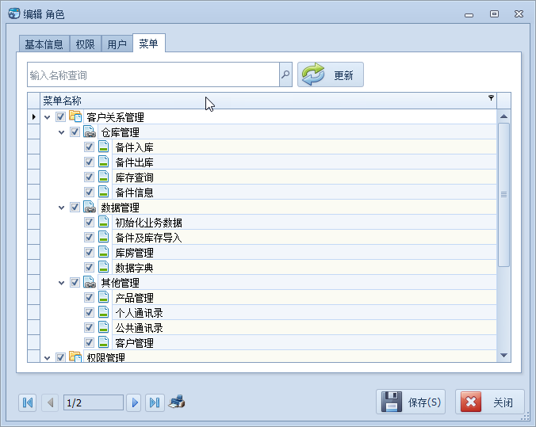
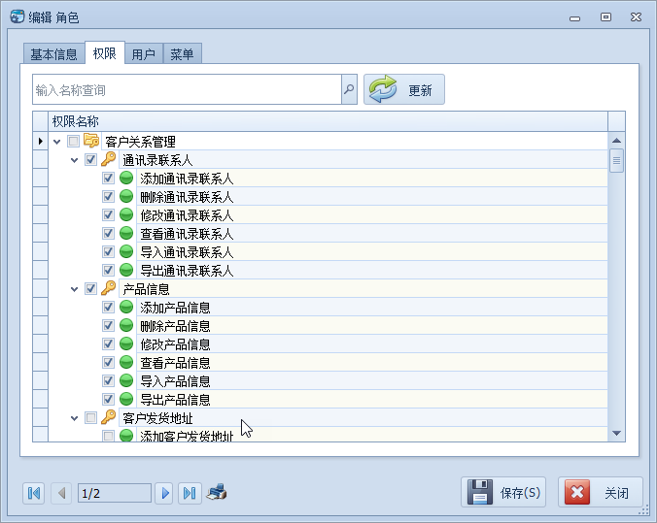
ABP快速开发框架-Winform界面效果
权限模块效果

Slide 13
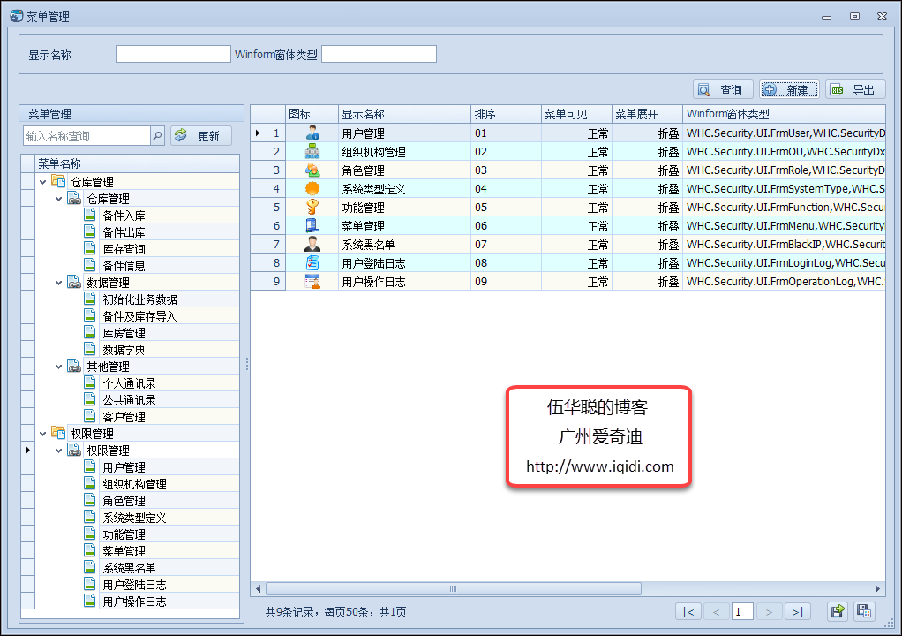
ABP快速开发框架-Winform界面效果
菜单管理

Slide 14
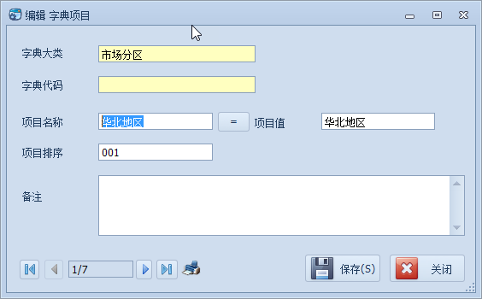
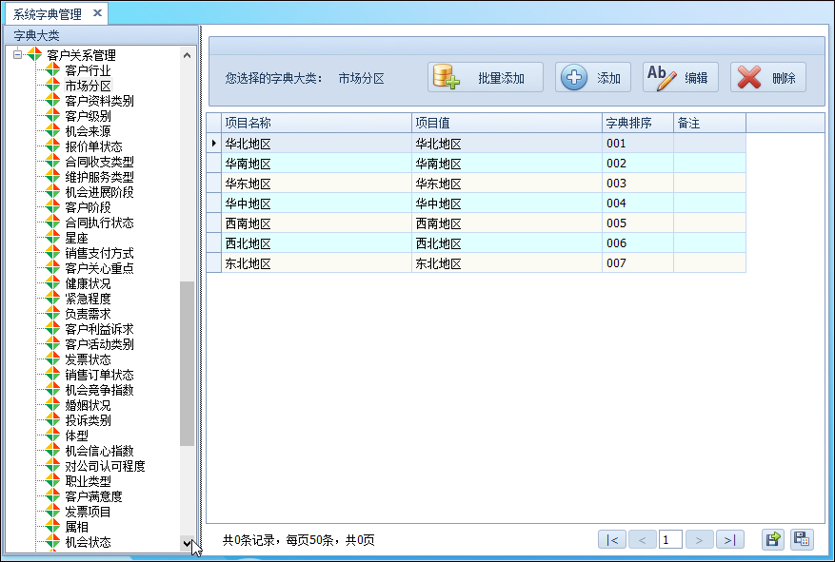
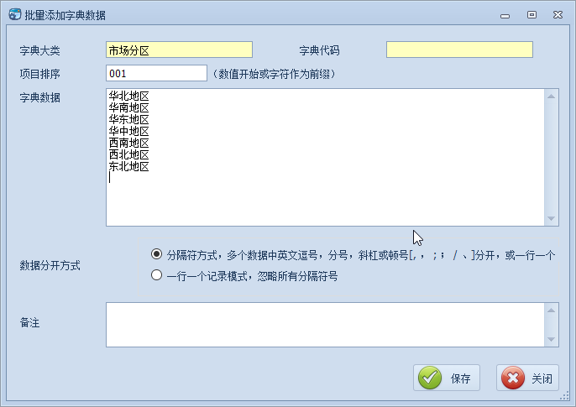
ABP快速开发框架-Winform界面效果
字典模块效果

Slide 15
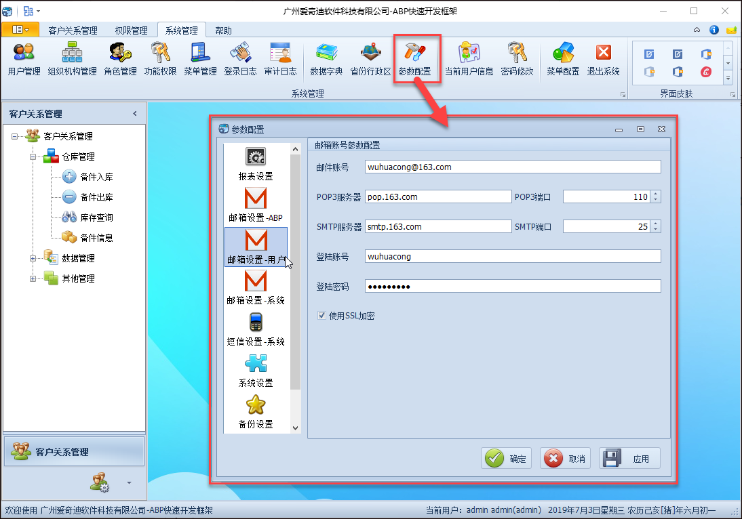
ABP快速开发框架-Winform界面效果
配置模块效果

Slide 16
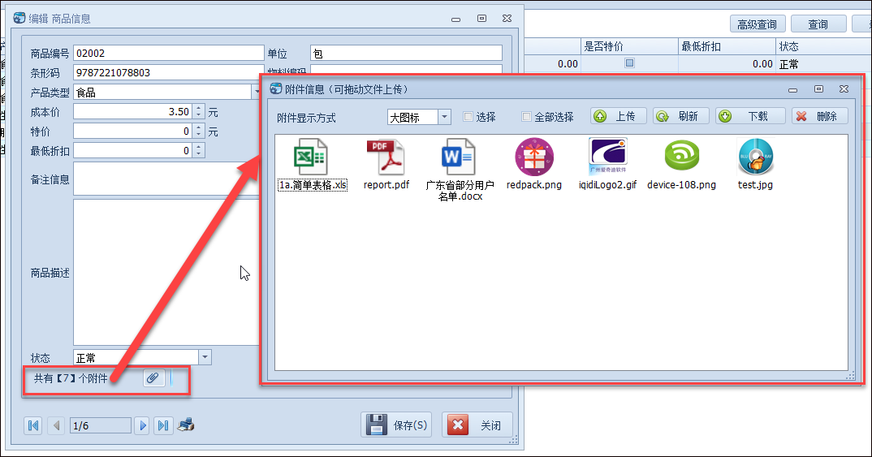
ABP快速开发框架-Winform界面效果
附件管理模块效果

Slide 17
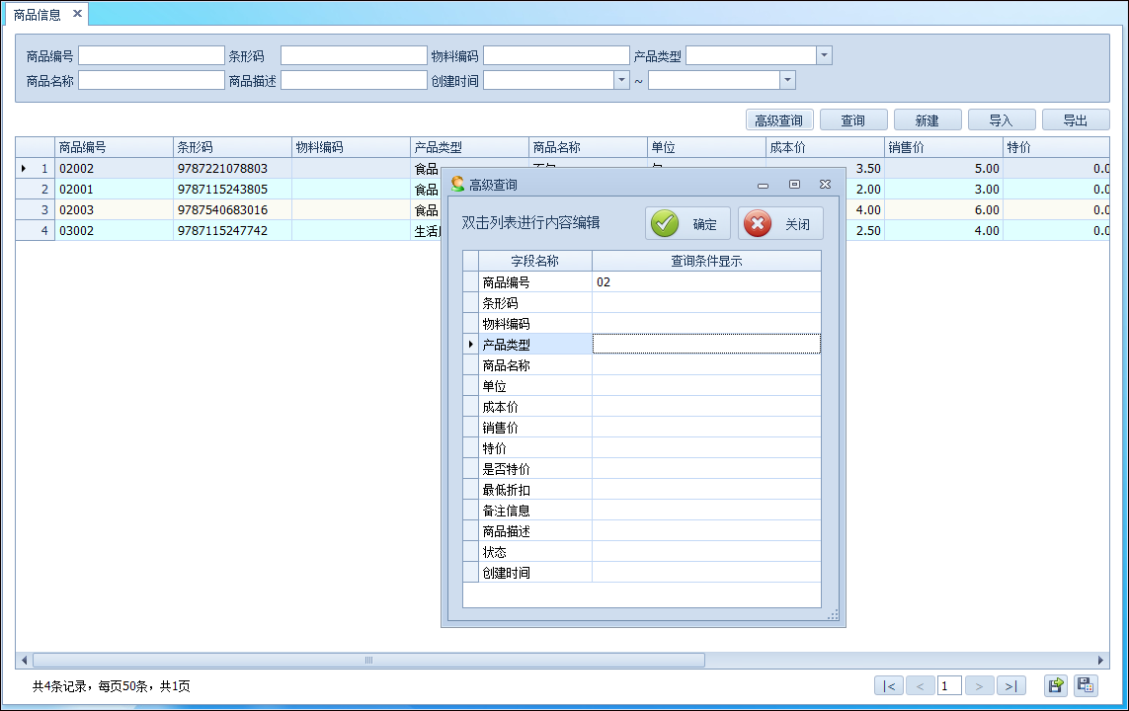
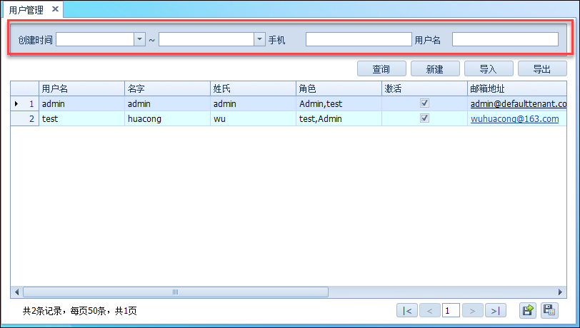
ABP快速开发框架-Winform界面效果
查询处理
普通条件查询
高级查询

Slide 18
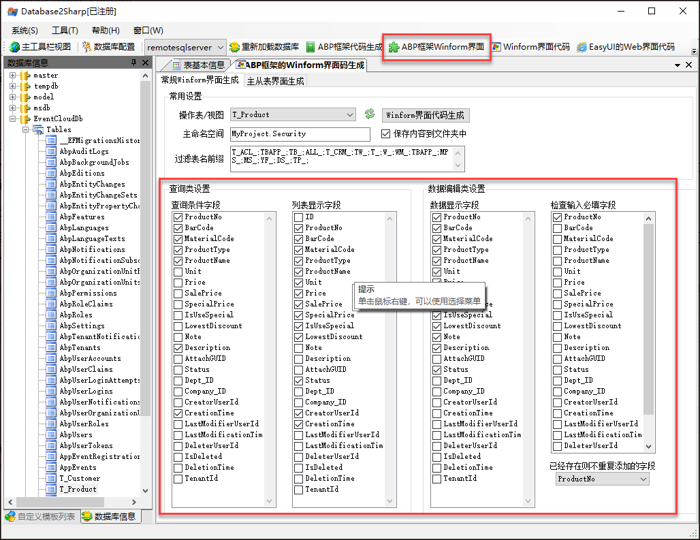
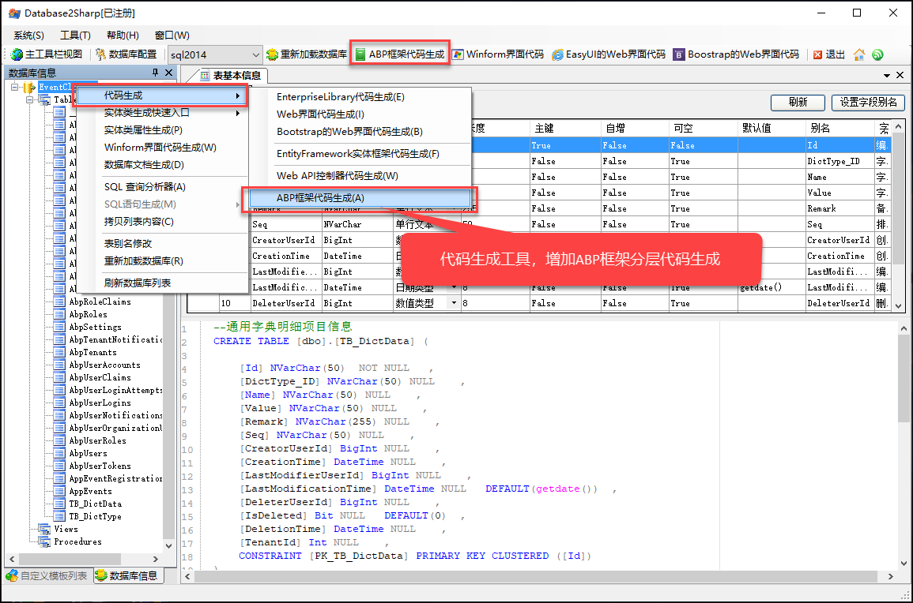
ABP快速开发框架-代码生成
代码工具生成代码

Slide 19
ABP快速开发框架-Vue + Element功能点
权限管理
包括用户管理、角色管理、机构管理、菜单管理、功能管理、审计日志、登陆日志等内容
字典管理
字典类型、字典、及批量添加字典项管理
商品管理
品牌管理、分类管理、规格模板管理、商品类型、商品管理等功能
其他
动态表单、附件管理、首页图表、图标管理、Excel导入导出、PDF预览、树列表、Echart图表、百度地图、省市区联动处理等功能模块

Slide 20
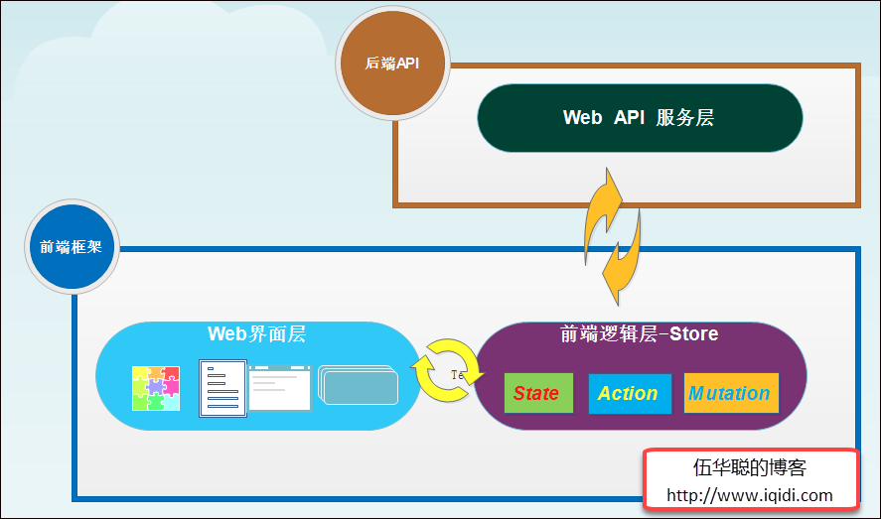
ABP快速开发框架-Vue + Element界面效果
Vue + Element 作为前端技术路线
前后端的边界则非常清晰
Store对象里实现对Action和Mutation的请求
或者页面直接发起API请求

Slide 21
ABP快速开发框架-Vue + Element界面效果
Vue + Element前端的视图、Store模块、API模块、Web API之间关系
通过Store模块调用
直接API模块调用

Slide 22
ABP快速开发框架-Vue + Element界面效果
前端API的JS类的封装处理

Slide 23
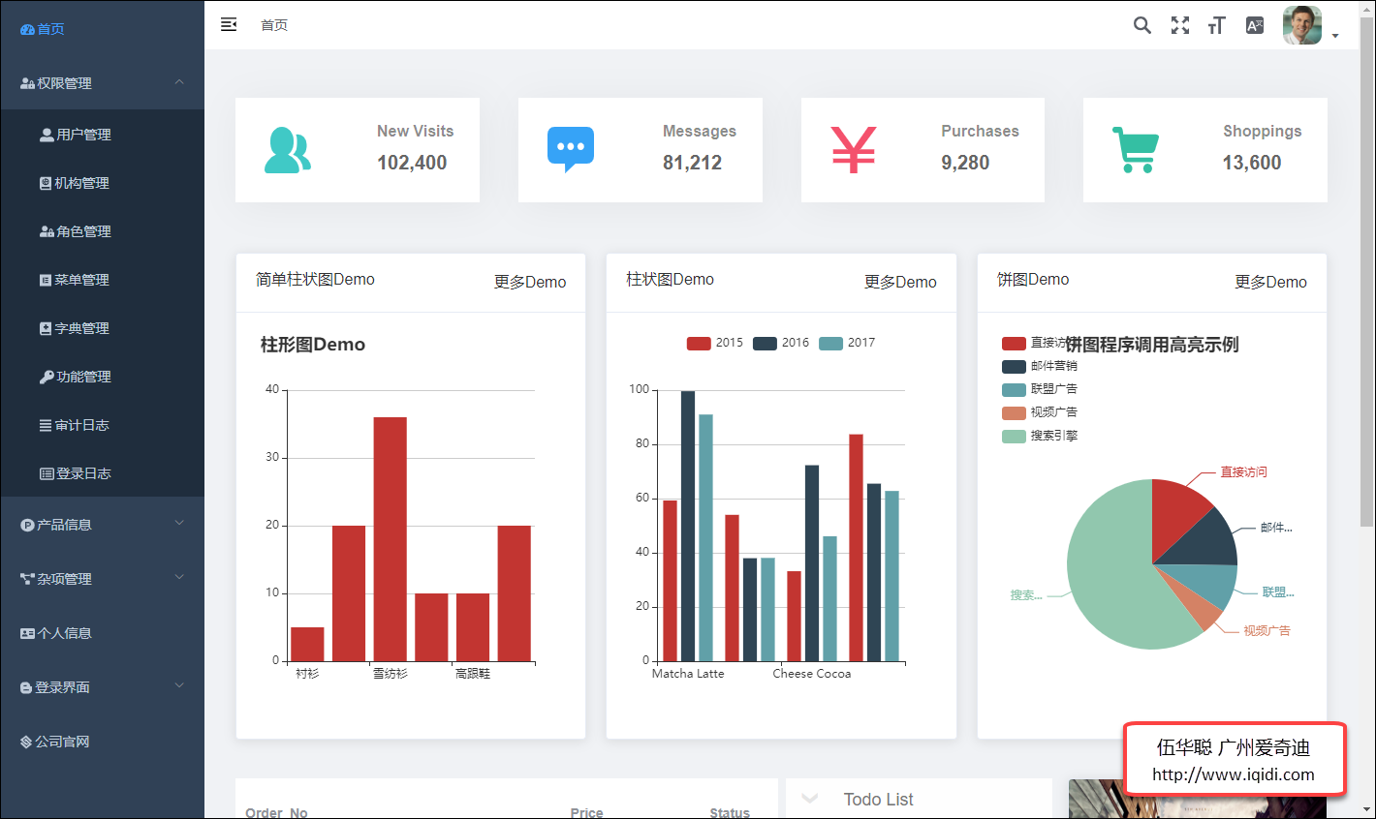
ABP快速开发框架-Vue + Element界面效果
左侧菜单
右侧顶部导航
右侧中间内容

Slide 24
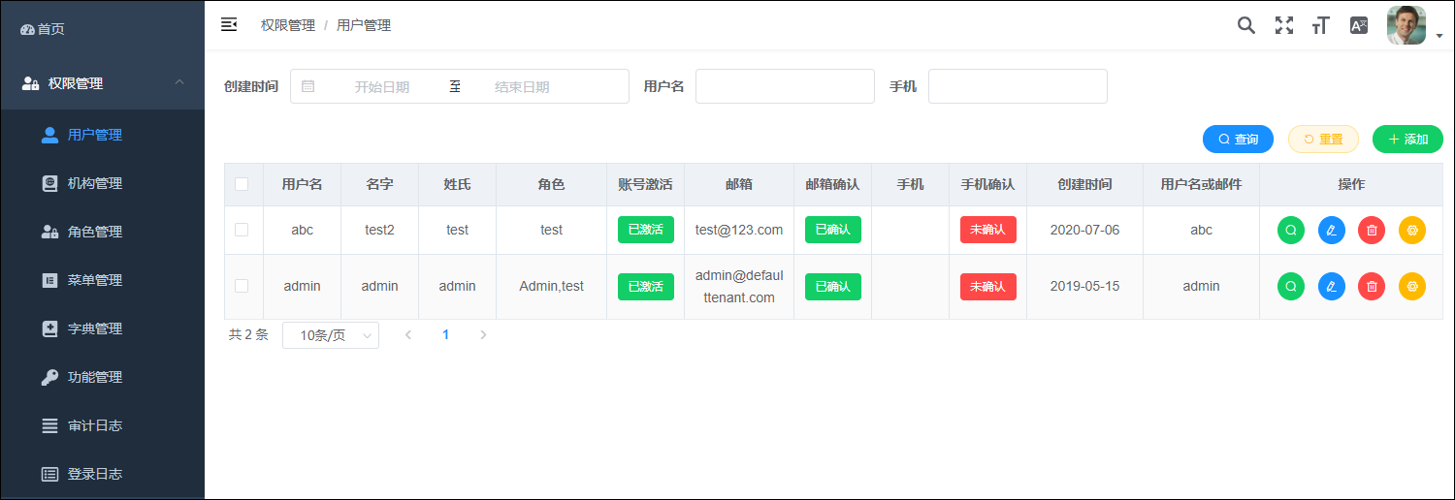
ABP快速开发框架-Vue + Element界面效果
列表页面效果

Slide 25
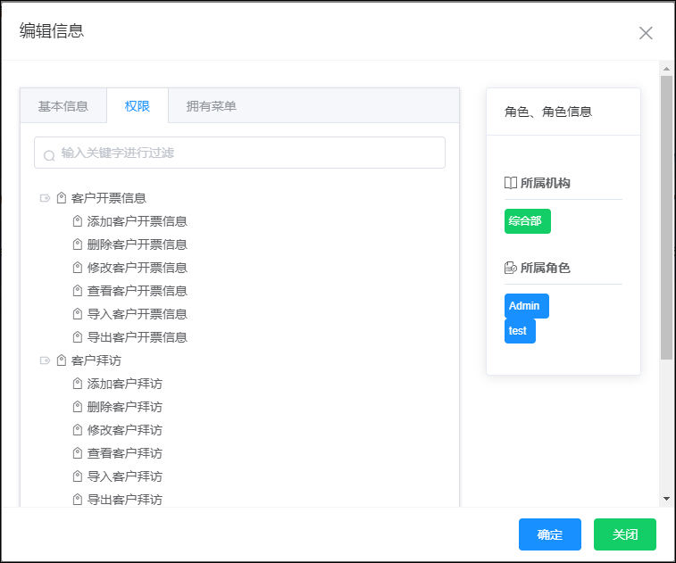
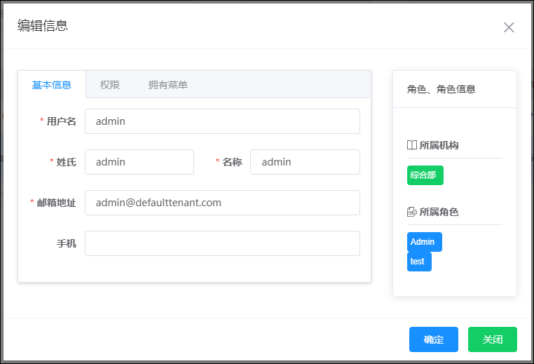
ABP快速开发框架-Vue + Element界面效果
编辑对话框页面效果

Slide 26
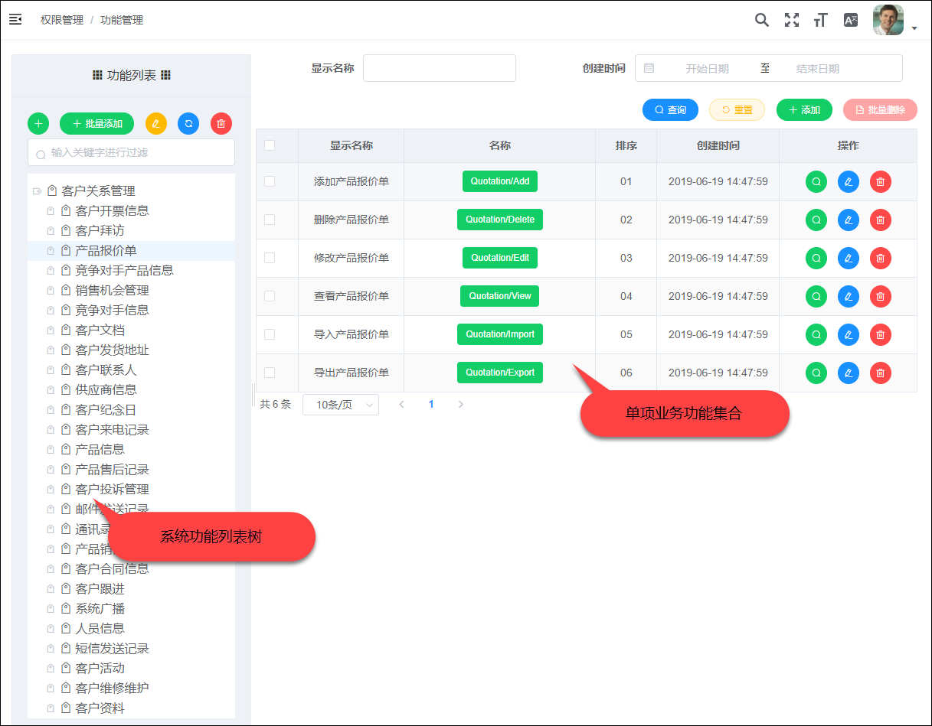
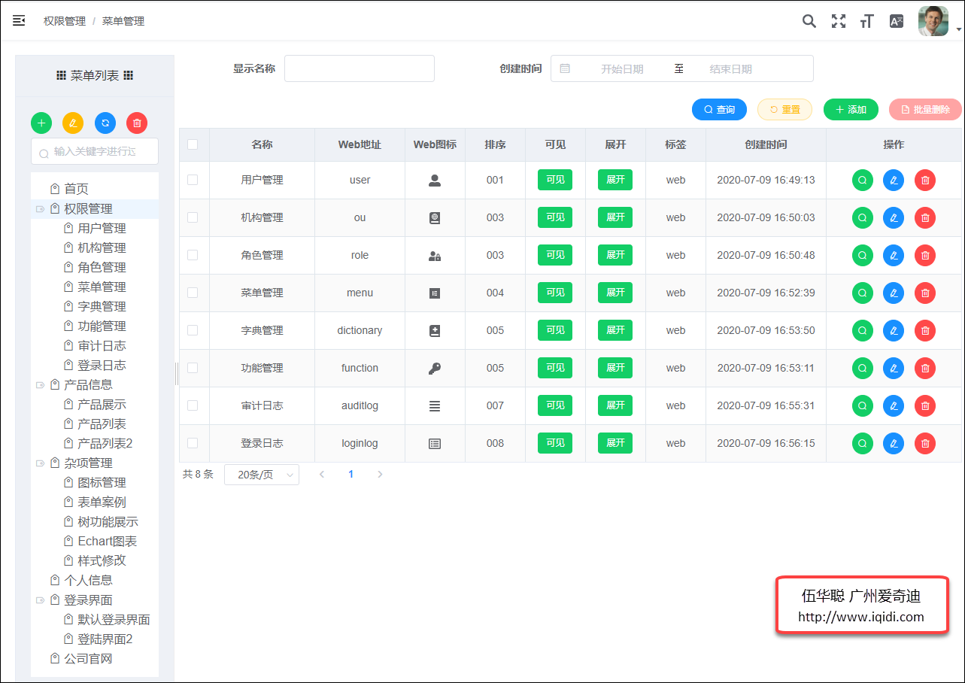
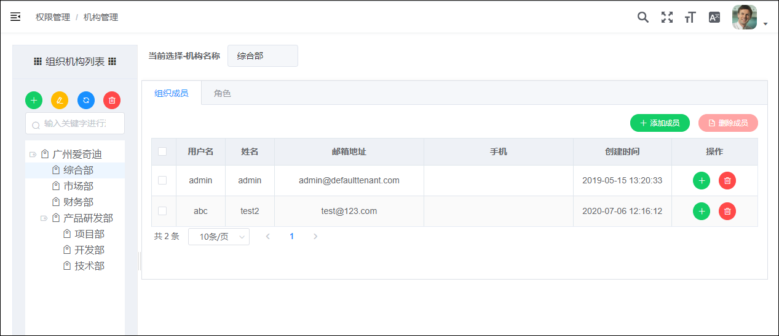
ABP快速开发框架-Vue + Element界面效果
树列表页面效果

Slide 27
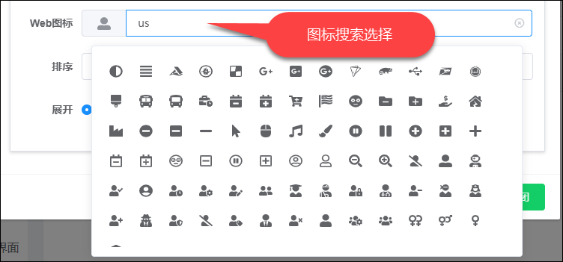
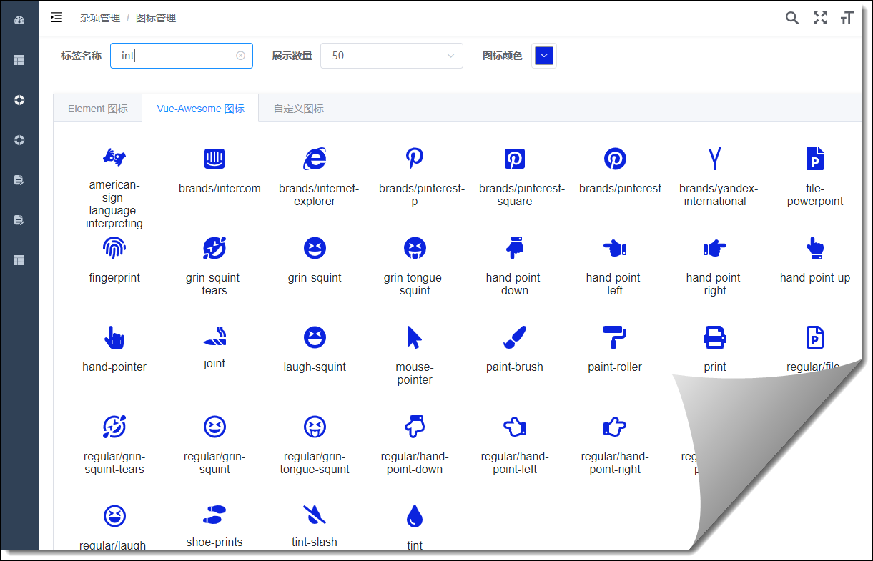
ABP快速开发框架-Vue + Element界面效果
图标管理及选择

Slide 28
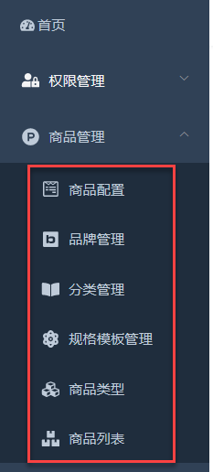
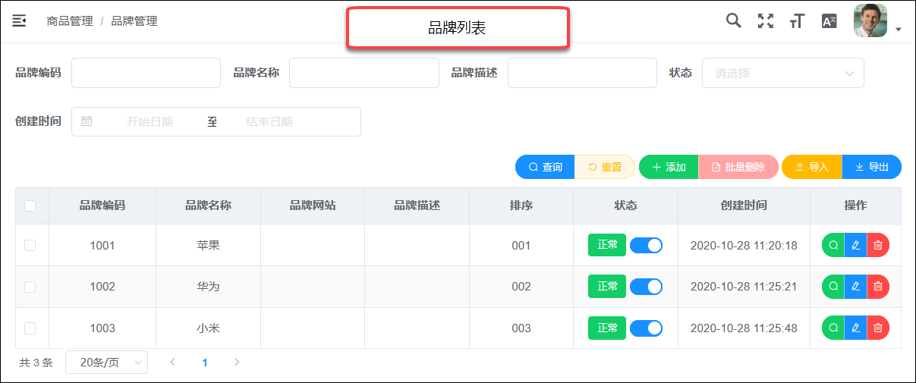
电商商品管理
电商商品管理
模拟真实电商商品的设计思路
包含品牌管理、分类管理、规格模板管理、商品类型、商品管理等功能

Slide 29
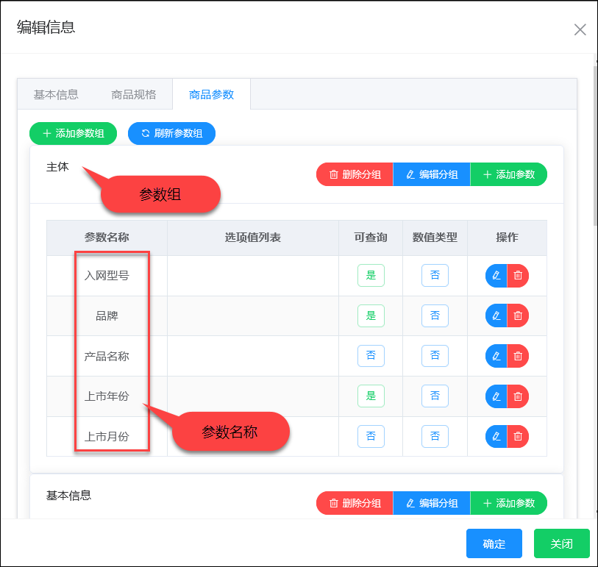
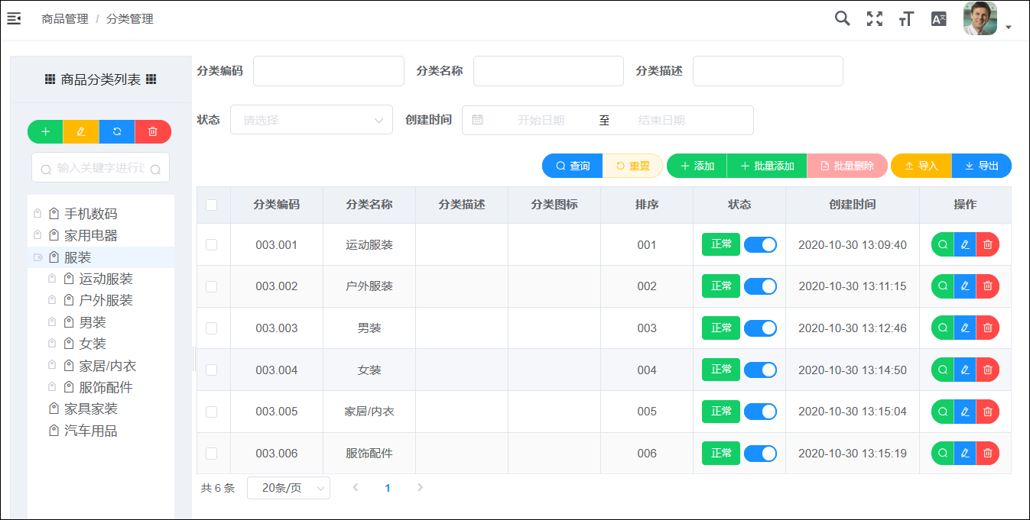
电商商品管理
电商商品管理
模拟真实电商商品的设计思路
包含品牌管理、分类管理、规格模板管理、商品类型、商品管理等功能

Slide 30
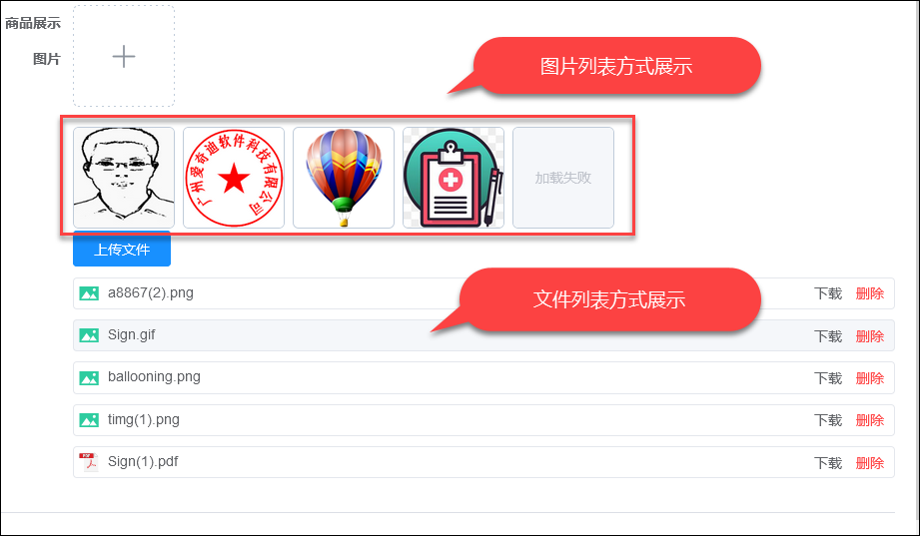
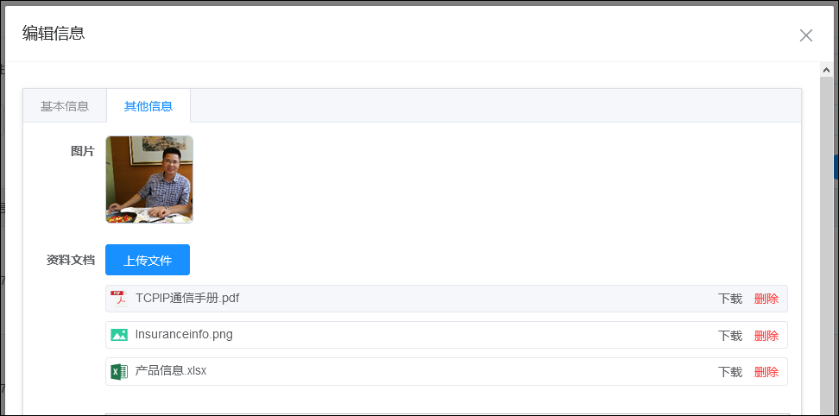
附件管理
附件管理
图片/文件上传
附件统一管理

Slide 31
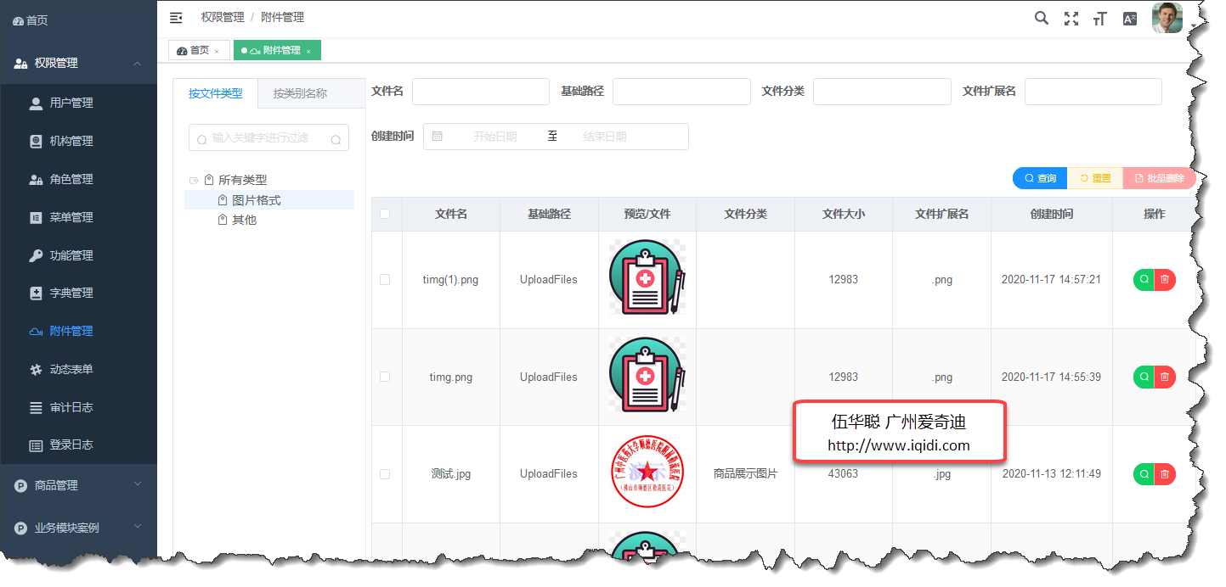
附件管理
附件管理
图片/文件上传
附件统一管理

Slide 32
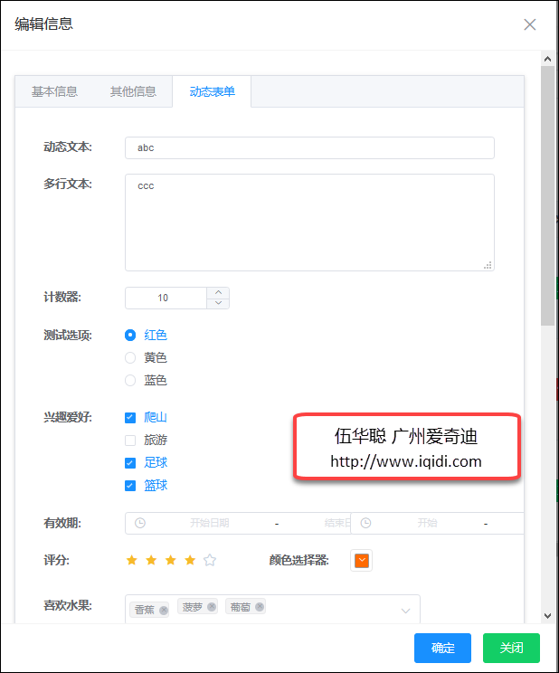
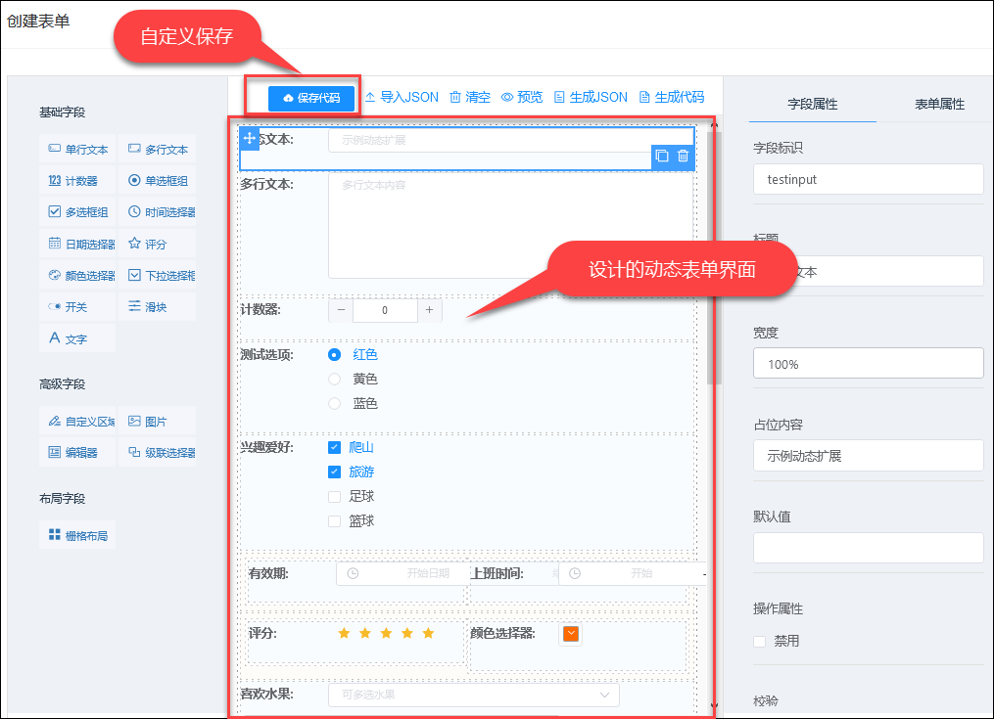
动态表单设计及应用

Slide 33
博客系列文章（http://wuhuacong.cnblogs.com ）
循序渐进VUE+Element 前端应用开发(1）--- 开发环境的准备工作
循序渐进VUE+Element 前端应用开发(2）--- Vuex中的API、Store和View的使用
循序渐进VUE+Element 前端应用开发(3）--- 动态菜单和路由的关联处理
循序渐进VUE+Element 前端应用开发(4）--- 获取后端数据及产品信息页面的处理
循序渐进VUE+Element 前端应用开发(5）--- 表格列表页面的查询，列表展示和字段转义处理
循序渐进VUE+Element 前端应用开发(6）--- 常规Element 界面组件的使用
循序渐进VUE+Element 前端应用开发(7）--- 介绍一些常规的JS处理函数
循序渐进VUE+Element 前端应用开发(8）--- 树列表组件的使用
循序渐进VUE+Element 前端应用开发(9）--- 界面语言国际化的处理
循序渐进VUE+Element 前端应用开发(10）--- 基于vue-echarts处理各种图表展示
循序渐进VUE+Element 前端应用开发(11）--- 图标的维护和使用
循序渐进VUE+Element 前端应用开发(12）--- 整合ABP框架的前端登录处理
循序渐进VUE+Element 前端应用开发(13）--- 前端API接口的封装处理
循序渐进VUE+Element 前端应用开发(14）--- 根据ABP后端接口实现前端界面展示

Slide 34
博客系列文章
循序渐进VUE+Element 前端应用开发(15）--- 用户管理模块的处理
循序渐进VUE+Element 前端应用开发(16）--- 组织机构和角色管理模块的处理
循序渐进VUE+Element 前端应用开发(17）--- 菜单管理
循序渐进VUE+Element 前端应用开发(18）--- 功能点管理及权限控制
循序渐进VUE+Element 前端应用开发(19）--- 后端查询接口和Vue前端的整合
循序渐进VUE+Element 前端应用开发(20）--- 使用组件封装简化界面代码
循序渐进VUE+Element 前端应用开发(21）--- 省市区县联动处理的组件使用
循序渐进VUE+Element 前端应用开发(22）--- 简化main.js处理代码，抽取过滤器、全局界面函数、组件注册等处理逻辑到不同的文件中
循序渐进VUE+Element 前端应用开发(23）--- 基于ABP实现前后端的附件上传，图片或者附件展示管理
循序渐进VUE+Element 前端应用开发(24）--- 修改密码的前端界面和ABP后端设置处理
循序渐进VUE+Element 前端应用开发(25）--- 各种界面组件的使用（1）
循序渐进VUE+Element 前端应用开发(26）--- 各种界面组件的使用（2）
ABP框架中一对多，多对多关系的处理以及功能界面的处理（1）
电商商品数据库的设计和功能界面的处理
ABP框架中一对多，多对多关系的处理以及功能界面的处理（2）
循序渐进VUE+Element 前端应用开发(27）--- 数据表的动态表单设计和数据存储
循序渐进VUE+Element 前端应用开发(28）--- 附件内容的管理
循序渐进VUE+Element 前端应用开发(29）--- 高级查询条件的界面设计

